Slide 1
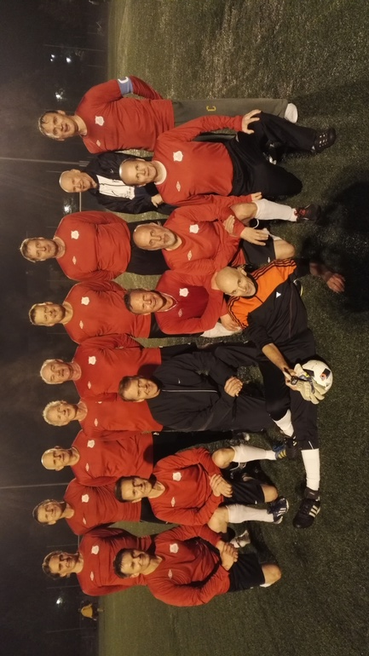
KKI 45 KKI 50 KKI 55
2009 MESTARI ---------------- --------------
2010 HOPEA HOPEA --------------
2011 HOPEA MESTARI --------------
2012 MESTARI MESTARI --------------
2013 MESTARI MESTARI --------------
2014 HOPEA MESTARI --------------
2015 MESTARI MESTARI --------------
2016 HOPEA MESTARI -------------- 2017 MESTARI MESTARI MESTARI…

